Slide 1



Almacén
de bolsillo
Presentación del proyecto
App móvil multiplataforma desarrollada con
React Native + Expo,
compatible con dispositivos móviles.
100%
Móvil
React Native
+ Expo
Compatible
Android e iOS
TECNICATURA UNIVERSITARIA
EN PROGRAMACIÓN
Gestión simple para pequeños comercios.
Notes:
1. Presentación
Tiempo: 0:30. Expositor sugerido: Lautaro.
Somos Lautaro y Mariano. Desarrollamos Almacén de Bolsillo para organizar la actividad cotidiana de pequeños comercios desde el celular. Para mostrar qué resuelve, vamos a seguir un caso ficticio y recorrer una compra y una venta. La portada contiene textos y formas editables y capturas reales de Dashboard y Productos, insertadas como imágenes independientes que pueden reemplazarse.
Fuentes del proyecto: README.md; docs/GuiaDePantallas.md.
Caso de Juan y cantidades: ejemplo ficticio para la demostración.

Slide 2


¿Qué pasó en el negocio
mientras Manolo no estaba?
Caso ficticio (Manolo, dueño de almacen, 1 Empleado)
¿Qué se
vendió?
¿Qué se
vendió?
¿Cuánto
queda?
Anotaciones
dispersas
¿Cuánto
queda?
Dudas sobre
la mercadería
disponible
Novedades
sin comunicar
Turno del Empleado
Turno de Manolo
!
• Volver a contar productos
• Detectar faltantes tarde
• Dedicar tiempo a reconstruir lo ocurrido
Notes:
Reconstrucción editable de la diapositiva 2 del archivo aportado por el usuario. Textos, fondos, marcos y diagramas nativos. Las ilustraciones se reconstruyeron como formas vectoriales agrupadas por color; el texto pequeño dentro de ellas es parte del trazado, no texto tipográfico. Pueden existir diferencias de textura y tipografía respecto al original rasterizado.

Slide 3



De la información dispersa a una gestión compartida
Dificultad
Respuesta de la aplicación
Utilidad para el comercio
Anotaciones
dispersas
Registro e historial
de ventas
Consultar qué se vendió
durante cada turno
Dudas sobre
cuánto queda
Existencias actualizadas
al registrar operaciones
Consultar disponibilidad
y orientar la reposición
Horarios acordados
de palabra
Asignación y consulta
de turnos
Saber qué horarios tiene
asignados el empleado
Para Manolo y otros comercios:
registros y turnos en una misma herramienta
Notes:
Reconstrucción editable de la diapositiva 3 del archivo aportado por el usuario. Textos, fondos, marcos y diagramas nativos. Las ilustraciones se reconstruyeron como formas vectoriales agrupadas por color; el texto pequeño dentro de ellas es parte del trazado, no texto tipográfico. Pueden existir diferencias de textura y tipografía respecto al original rasterizado.

Slide 4
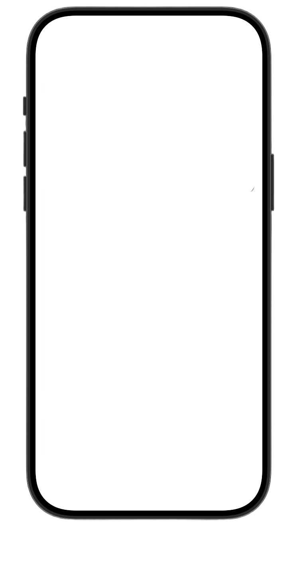
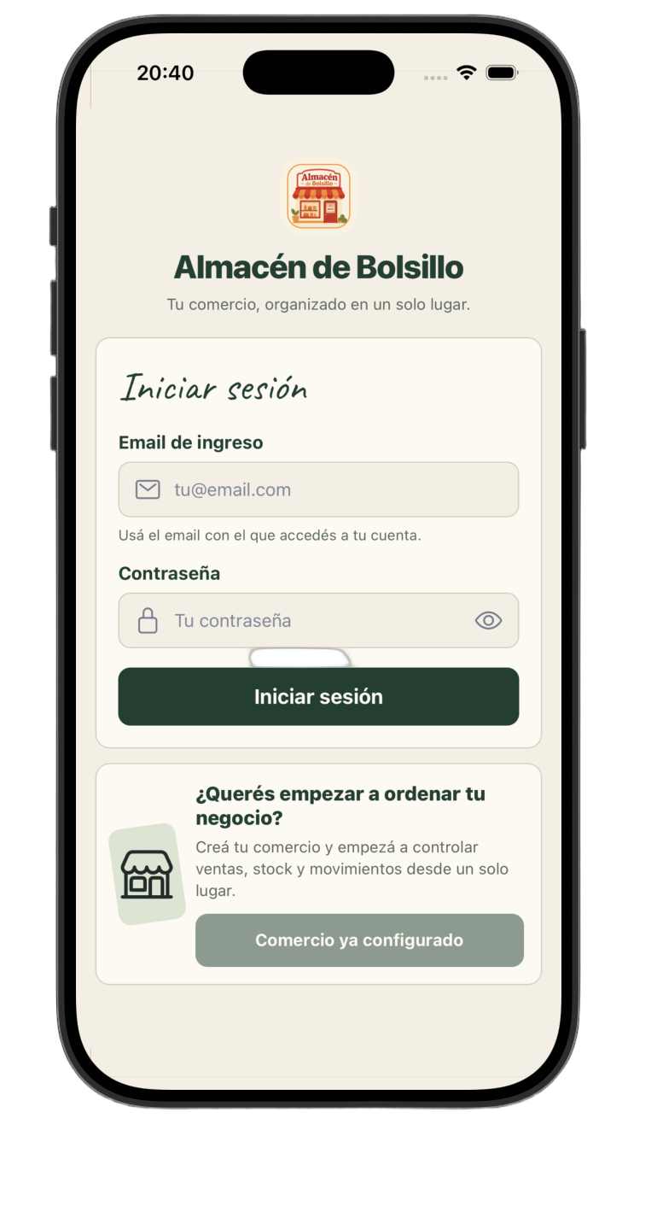
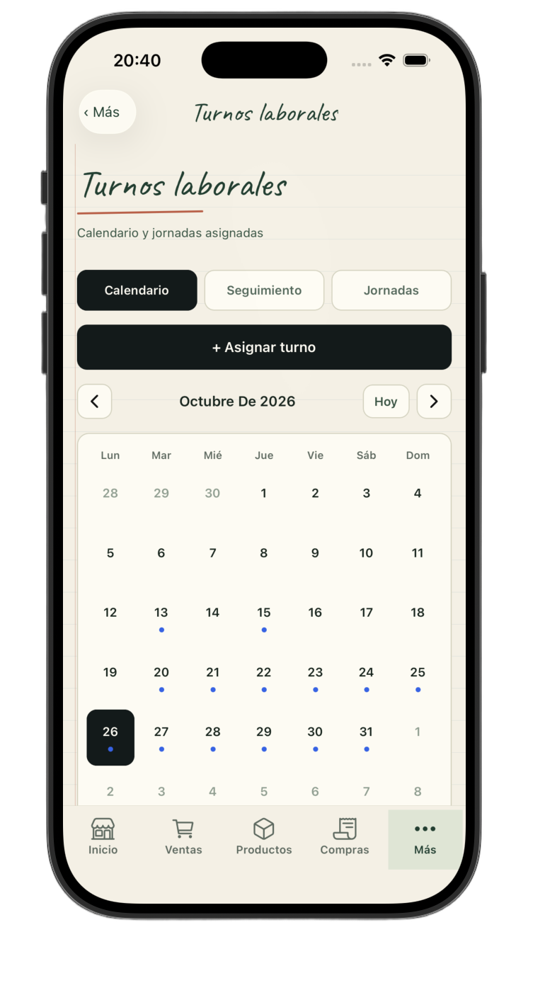
Bienvenida y gestión de personas
Inicio Sesión
Turnos Laborales
Notes:
Reconstrucción editable de la diapositiva 4 del archivo aportado por el usuario. Textos, fondos, marcos y diagramas nativos. Las ilustraciones se reconstruyeron como formas vectoriales agrupadas por color; el texto pequeño dentro de ellas es parte del trazado, no texto tipográfico. Pueden existir diferencias de textura y tipografía respecto al original rasterizado.

Slide 5
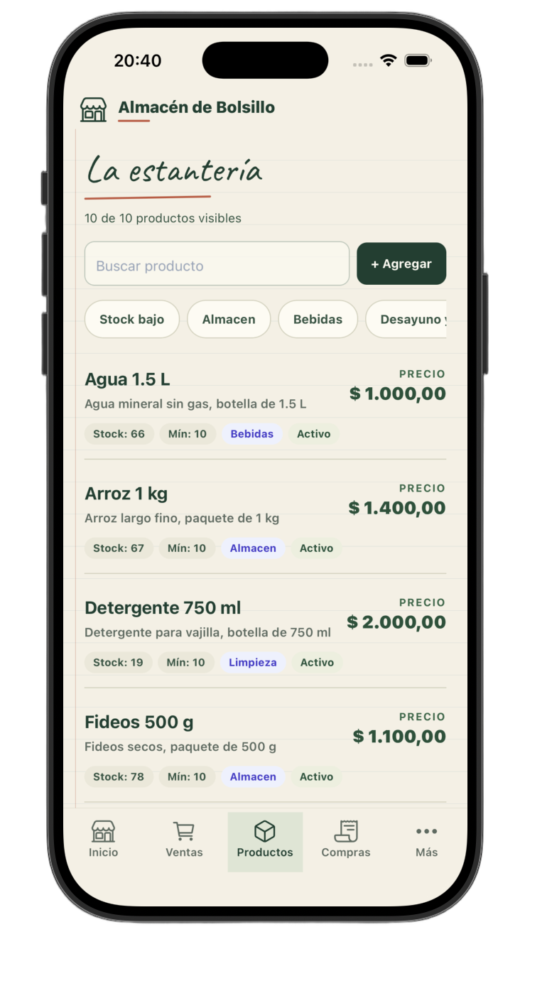
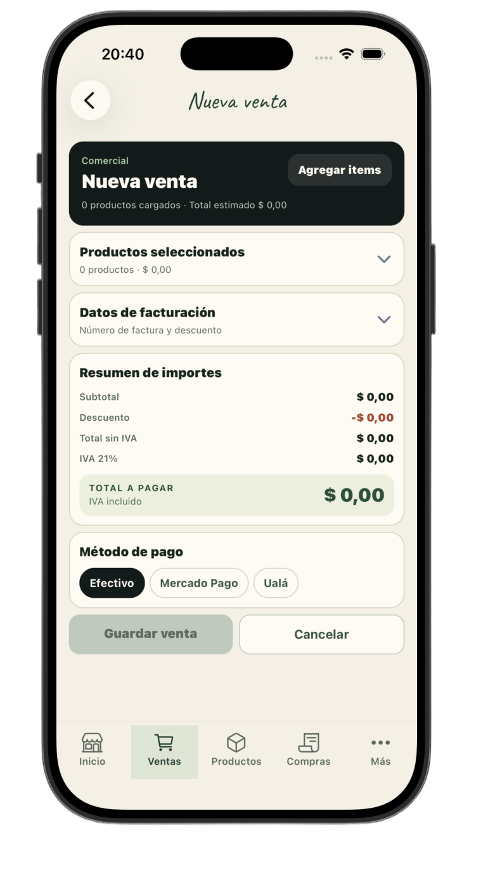
Un día en el comercio
Inventario
Nueva Venta
Notes:
Reconstrucción editable de la diapositiva 4 del archivo aportado por el usuario. Textos, fondos, marcos y diagramas nativos. Las ilustraciones se reconstruyeron como formas vectoriales agrupadas por color; el texto pequeño dentro de ellas es parte del trazado, no texto tipográfico. Pueden existir diferencias de textura y tipografía respecto al original rasterizado.

Slide 6



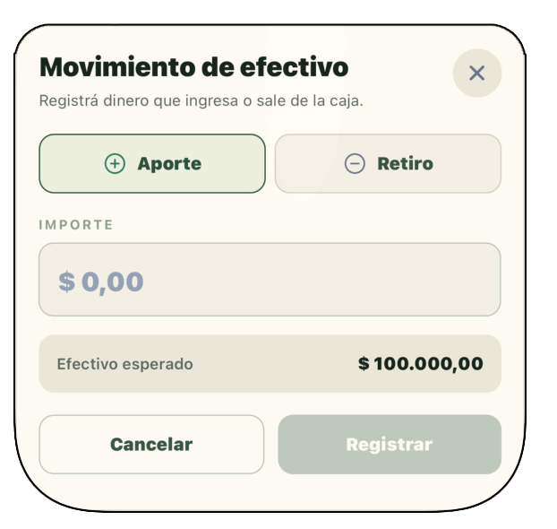
¿Cómo funciona por dentro?
Frontend: lo que vemos
Backend: donde se
procesan las operaciones
Base de datos: donde se
guarda la información
React Native + Expo
Node.js + Express
PostgreSQL
El empleado confirma
una venta
Se procesa la operación
Se guardan la venta y las
nuevas cantidades
Accesibilidad y uso
Ética e impacto social
Botones que guían · Pantallas
consistentes · Tipografía clara ·
Textos breves
Herramientas para comercios ·
Autonomía para decidir · Cuidado de los datos
Notes:
Reconstrucción editable de la diapositiva 6 del archivo aportado por el usuario. Textos, fondos, marcos y diagramas nativos. Las ilustraciones se reconstruyeron como formas vectoriales agrupadas por color; el texto pequeño dentro de ellas es parte del trazado, no texto tipográfico. Pueden existir diferencias de textura y tipografía respecto al original rasterizado.

Slide 7




Conclusiones y futuro
Impacto
Limitaciones
Futura versión
✓
Información
reunida
−
Sin separación por
comercio
Base de datos propia
para cada comercio:
multi tenant
✓
Continuidad entre
turnos
−
Funciones con
alcance inicial
Mejora de las funciones actuales:
✓
Gestión desde el
celular
○
Sin modo de trabajo
offline
+
Escaneo de códigos SKU
+
Operaciones sin conexión
+
Productos sin ventas recientes
Gracias · ¿Preguntas?
Notes:
Reconstrucción editable de la diapositiva 7 del archivo aportado por el usuario. Textos, fondos, marcos y diagramas nativos. Las ilustraciones se reconstruyeron como formas vectoriales agrupadas por color; el texto pequeño dentro de ellas es parte del trazado, no texto tipográfico. Pueden existir diferencias de textura y tipografía respecto al original rasterizado.

